Slide 1
20 ANOS DE DEMOCRACIA DIGITAL
WILSON GOMES
UFBA – INCT em Democracia Digital

Slide 2
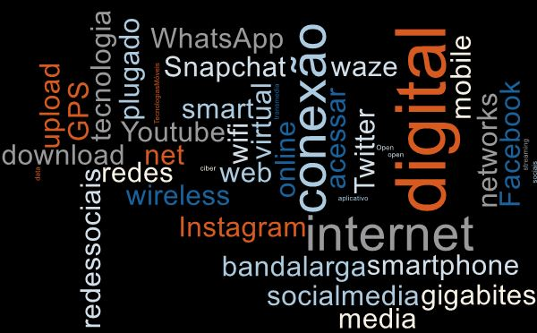
UM MUNDO DE CONEXÕES E CONVIVÊNCIA DIGITAL

Slide 3
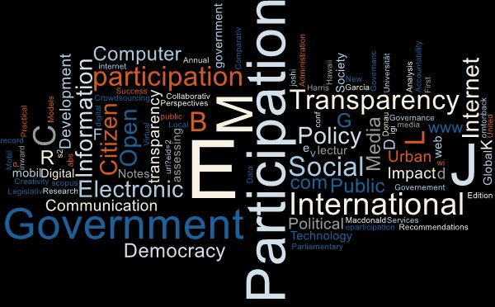
DEMOCRACIA DIGITAL

Slide 4
TECNOLOGIAS DIGITAIS DA COMUNICAÇÃO E DA INFORMAÇÃO
Internet Networks Social Media Big Data Smartphones
Online Internet of Things Apps Bits Communication
DEMOCRACIA
Governo Sociedade Cidadania Justiça Participação

Slide 5
O uso de recursos das comunicações digitais para formar GOVERNOS E LEGISLATIVOS
✓ mais eficazes e eficientes,
✓ com entrega mais justa e universal de serviços públicos

Slide 6
mais transparentes,
✓ mais “accountable”,
✓ mais abertos ao interesse e ao olhar público

Slide 7
✓ mais pluralistas,
✓ com melhor acesso serviços e proteções para minorias e grupos vulneráveis

Slide 8
Dotar o cidadão de recursos digitais:
✓ para participação na decisão política,
✓ para a responsabilização do Estado e dos agentes públicos por sua conduta,

Slide 9
✓ para o controle e das contas e do gasto público,
✓ para o monitoramento dos agentes públicos,

Slide 10
✓ para a apresentação e a sustentação de demandas,
✓ para a denúncia de violações de direitos,

Slide 11
✓ para o acesso a dados e a informações do Estado

Slide 12
As possibilidades oferecida pelos meios digitais têm se multiplicado globalmente e em grande velocidade e são lidos como uma nova onda de renovação das instituições e processos que sustentam a democracia liberal

Slide 13
COMO A TECNOLOGIA E OS SEUS USOS ALCANÇARAM E MODIFICARAM A DEMOCRACIA REPRESENTATIVA?
O extensivo uso de tecnologias digitais para renovar a política, a democracia e as instituições e Poderes do Estado baseia-se em três horizontes:
PROJETOS
PRÁTICAS
PESQUISAS

Slide 14
NOSSA PREMISSA DE TRABALHO
A atenção acadêmica é um indicador do nível e da intensidade, das mudanças de meios e de temas no universo das práticas e dos projetos e iniciativas na área de Política, Estado e Democracia

Slide 15
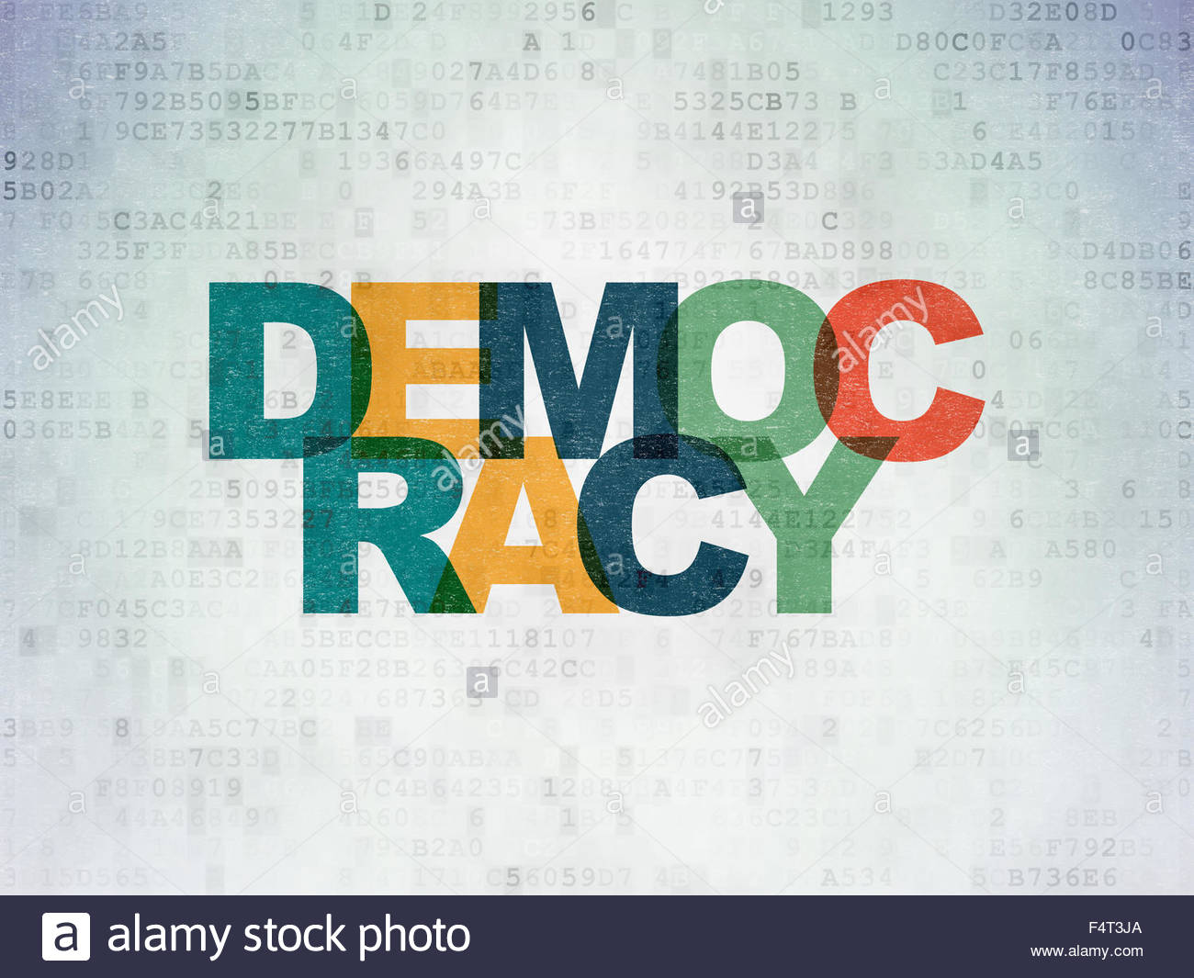
20 ANOS DE POLÍTICA ESTADO E DEMOCRACIA DIGITAL

Slide 16
DEMOCRACIA DIGITAL

Slide 17
POLÍTICA DIGITAL
20 ANOS DE ATENÇÃO ACADÊMICA

Slide 18
ESTADO DIGITAL
GOV ELETRÔNICO - PARLAMENTO DIGITAL

Slide 19
POLÍTICA, ESTADO E DEMOCRACIA DIGITAIS
20 ANOS

Slide 20
POLÍTICA, ESTADO E DEMOCRACIA DIGITAIS 1995-2015

Slide 21
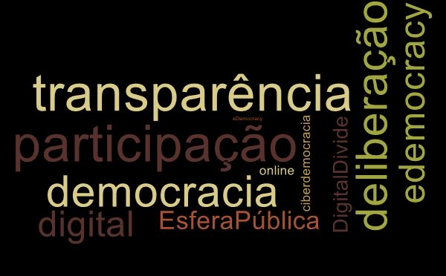
O SUBCAMPO DA DEMOCRACIA DIGITAL

Slide 22
DEMOCRACIA DIGITAL
Temas Distribuição

Slide 23
GOVERNO E LEGISLATIVO DIGITAIS

Slide 24
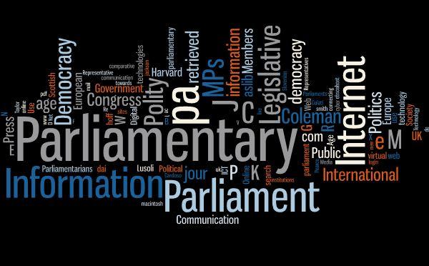
O SUBCAMPO DO PARLAMENTO DIGITAL

Slide 25
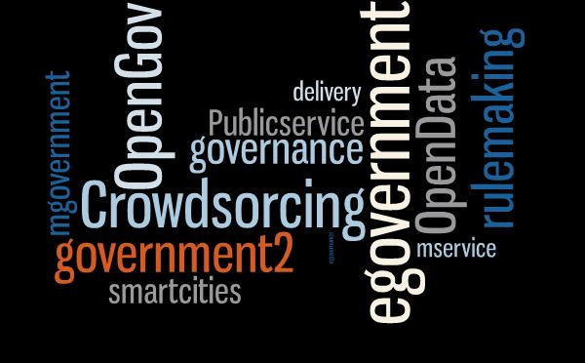
O SUBCAMPO DO GOVERNO DIGITAL

Slide 26
GOVERNO ELETRÔNICO
Temas Distribuição

Slide 27
MUITO OBRIGADO wilsonsg@terra.com.br
@willgomes wilson.gomes

